Slide 1
Análise de complexidade

Slide 2
Análise de complexidade
Estudo da eficiência de um código.
Método experimental
Modelo RAM
Análise assintótica

Slide 3
Análise Assintótica
Ignora os valores pequenos e concentra-se nos valores enormes de n. Para valores enormes de n, as funções
n², (3/2) n², 9999 n², n²/1000, n²+100n, etc.
têm todas a mesma taxa de crescimento e portanto são todas equivalentes.

Slide 4
Análise assintótica
Estudo da eficiência de um código.
Ex.:
T(n) = n² + 10
T(n) = 5n²
T(n) = 91 n² + 27n
n² --> Inf.
T(n) = n²

Slide 5
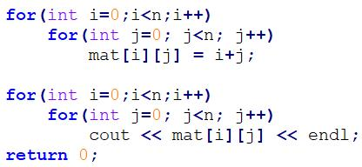
Análise assintótica

Slide 6
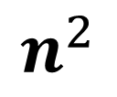
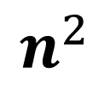
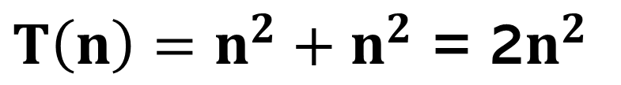
Análise assintótica
n
n
1
n
n
1
T(n) = n²

Slide 7
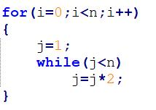
Análise assintótica

Slide 8
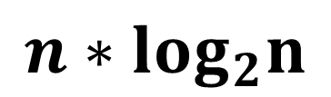

Análise assintótica
n
T(n) = n log(n)
CUIDADO log(n) é base 2!!!!!!!!!!!!!!!!!!!!!

Slide 9
Análise assintótica
n
j = n
j>1
j/2
T(n) = n log(n)

Slide 10
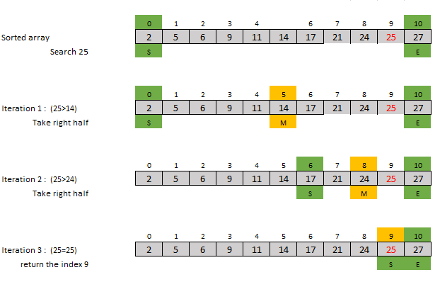

Eu
Busca
binária
Vocês

Slide 11
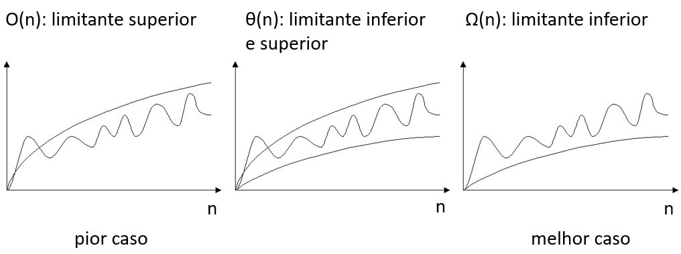
Análise assintótica

Slide 12
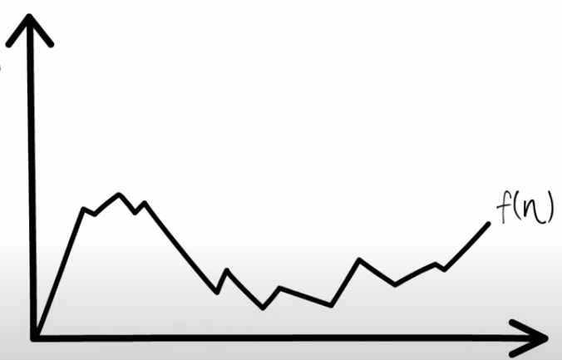

Big O
F(n) = Nosso algoritmo
X → Tamanho da entrada
Y → Taxa de crescimento(tempo)
Complexidade de pior caso:
Uma função g(n) que é ligeiramente maior que a nossa. Chamada de limitante superior

Slide 13

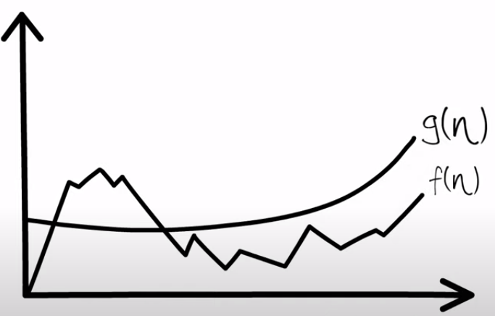

Big O
F(n) = Nosso algoritmo
G(n) não é maior,
olha ali no começo
1 2 3 4 ... 1mi...
Limiar → No
A partir desse limiar, a função g(n) sempre será maior.
Formalmente falando, f(n) <= C*g(n), onde C é uma constante
Para aprofundar: https://www.youtube.com/watch?v=bxgTDN9c6rg

Slide 14
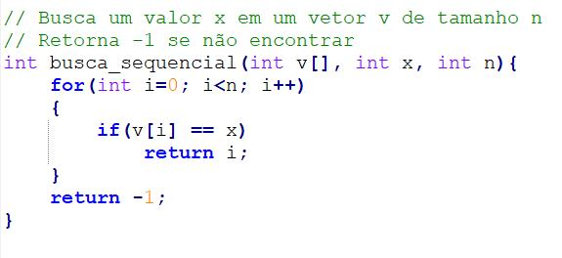
Análise assintótica
Ex.: Busca linear
Ω(1) θ(n) O(n)
Notes:
Melhor caso: achar na primeira posição do vetor
Pior caso: percorrer todo o vetor e não achar
Médio: achar no meio do vetor -> n/2 -> O(n)

Slide 15
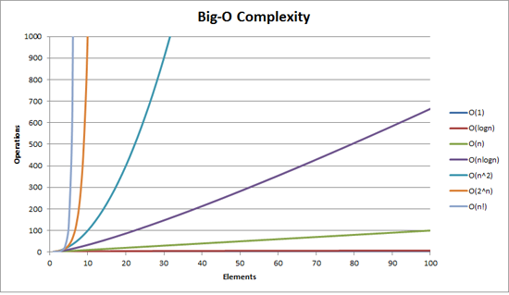
Análise assintótica
O(n)
n

Slide 16
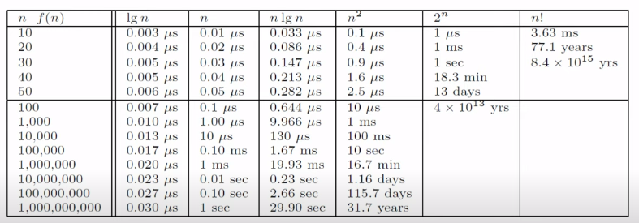

Slide 17
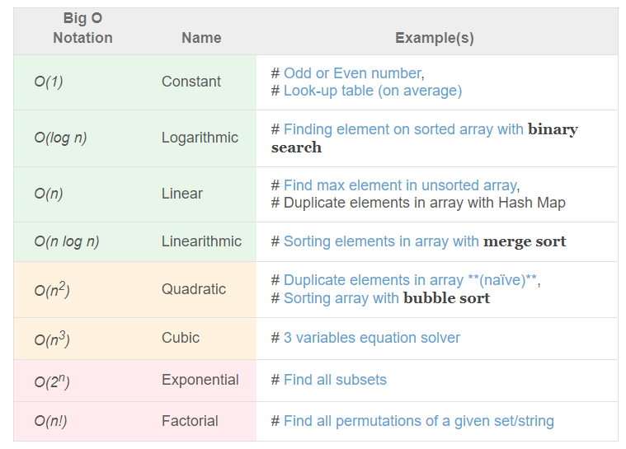
https://adrianmejia.com/most-popular-algorithms-time-complexity-every-programmer-should-know-free-online-tutorial-course/#Subsets-of-a-Set

Slide 18
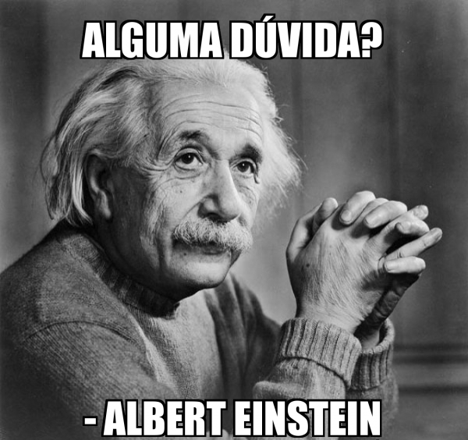

Slide 19
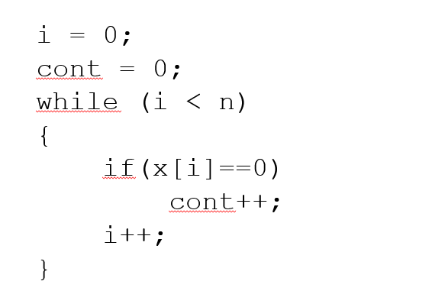
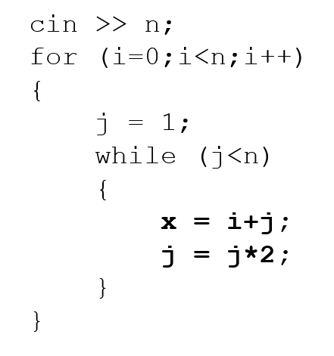
Exercicios
Notes:
1 – N
2 – n log n

